Slide 1

Министерство образования и науки Российской Федерации Федеральное государственное бюджетное образовательное учреждение высшего образования "Владимирский государственный университет имени Александра Григорьевича и Николая Григорьевича Столетовых" (ВлГУ)
ПРЕЗЕНТАЦИЯ К КУРСОВОЙ РАБОТЕ ПО ДИСЦИПЛИНЕ
«БЕЗОПАСНОСТЬ ОПЕРАЦИОННЫХ СИСТЕМ»
ПО ТЕМЕ: «РАЗРАБОТКА СЕРВИСА ОБМЕНА СООБЩЕНИЯМИ
В ЗАЩИЩЁННОМ ИСПОЛНЕНИИ»
Руководитель:
доцент кафедры ИЗИ Монахов Ю.М.
Выполнил:
ст. гр. ИБ-116
Клименков Д.П.
Владимир 2018

Slide 2
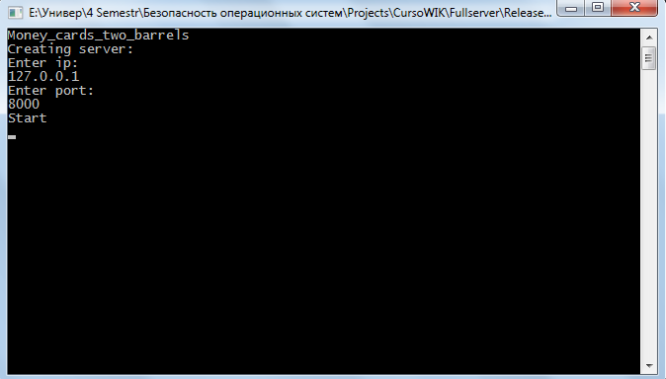
Общие сведения
Программа “MESSLAND” была написана на языке C++ в интегрированной среде разработки Microsoft Visual Studio 2017.
Исполняемые файлы:
Fullserver.exe
ConsoleClientChat.exe.

Slide 3
Защита программного продукта
В данном приложении реализована следующая система защиты:
Для клиента:
Наличие файла с паролем.
Наличие пароля с таймером.
Все процедуры получаются по указателям.
Для сервера:
Наличие пароля с таймером.
Все процедуры получаются по указателям.
Также используется собственная библиотека, которая потом шифруются. Все пароли хранятся на сервере в виде хешей, полученных с помощью Boost C++.

Slide 4
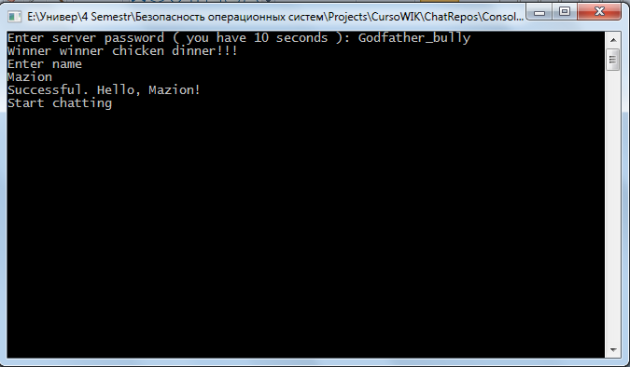
Система защиты
При запуске сервера и клиента ожидается ввод паролей.
Работа сервера
Работа клиента

Slide 5
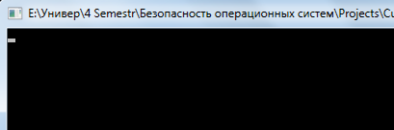

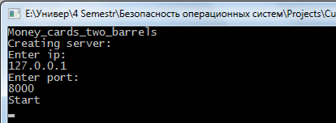

Защита сервера
Сервер – самая главная часть данного приложения. Ведь именно здесь идёт сравнение хешей, подключение пользователей, их отключение и т.д.
Ожидание ввода пароля
Сервер не запущен
Отсутствие библиотеки
Верный ввод пароля

Slide 6
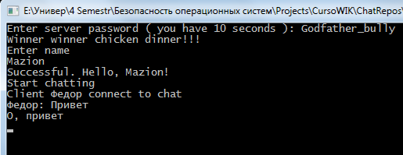
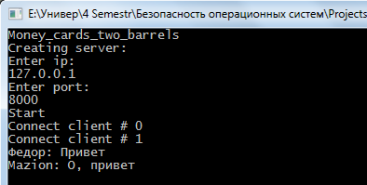
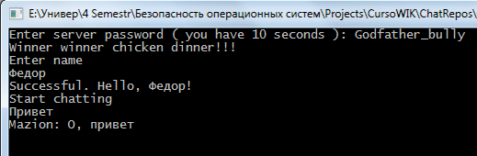
Результат подключения 2-х пользователей и ввод пробных сообщений.
Работа сервера
Окно первого пользователя
Запущенный сервер
Окно второго пользователя

Slide 7

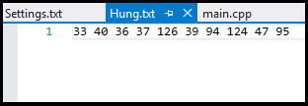

Защита клиента
Клиентами, как правило, являются обычные пользователи. Они вводят пароли, сервер их обрабатывает. Если пароли верные, то пользователи могут пользоваться приложением.
Ожидание ввода второго пароля
Пример ввода первого пароля
Верный ввод обоих паролей
Отсутствие библиотеки

Slide 8
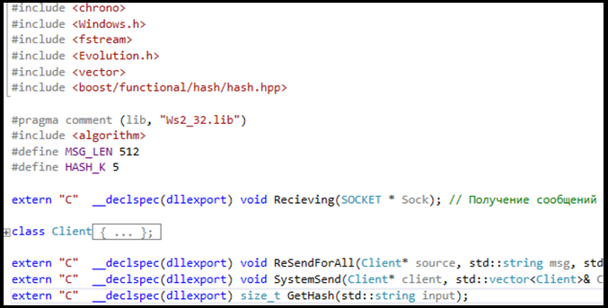
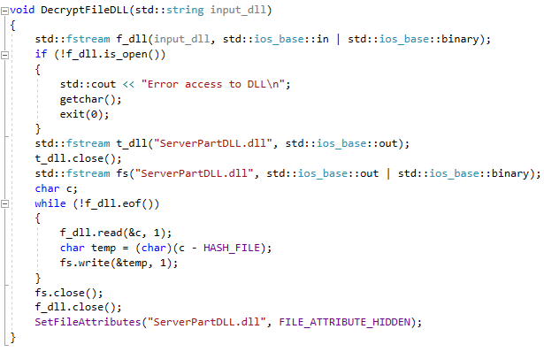
Библиотека
Содержимое библиотеки
Функция дешифровки

Slide 9
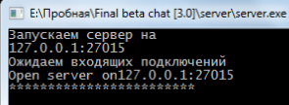

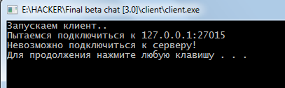
Аудит безопасности программного продукта студента группы ИБ-116 Куликова И.М.
Цель: провести анализ защиты программного продукта «Tahc-Chat».
Сервер
Содержимое
Клиент

Slide 10
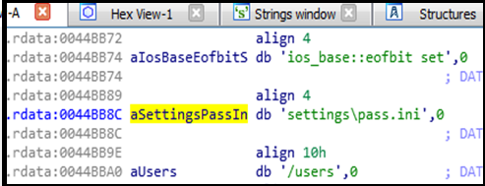
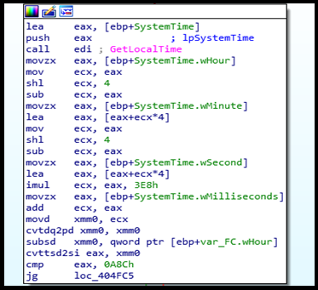
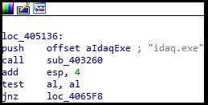
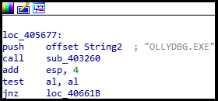
Работа с приложением
Функция проверки пароля
Таймер
Защита от сторонних приложений

Slide 11
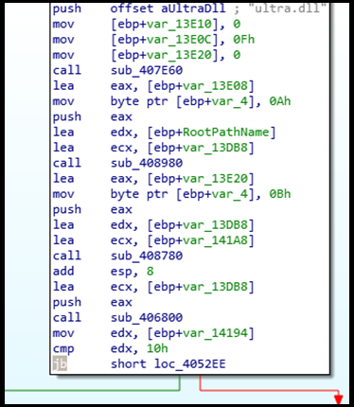
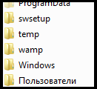
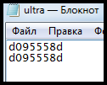

Работа с приложением
Использование библиотеки
Защита целостности

Slide 12
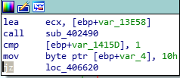

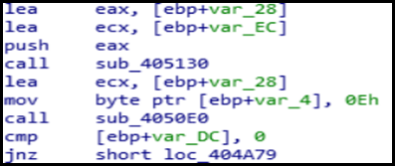


Патчинг приложения
Проверка пароля сервера
Замена условного перехода на безусловный
Проверка пароля клиента

Slide 13
Проведённая работа по анализу защиты
В ходе выполнения этой курсовой работы было написано многопоточное клиент - серверное приложение для обмена текстовыми сообщениями. Была реализована защита от статического и динамического анализа.
В результатом моего анализа были получены сведения о защите программного продукта «Tahc-Chat»:
Статический анализ (шифрование пароля, разнос ввода и проверки пароля по коду, наличию левых функций, связанных с использованием памяти).
Динамический анализ (таймер, защита от дебадинга).
Защите от патчинга (библиотека “ultra.dll”, подсчитывающая хеш приложения).

